Slide 1
Modelo de Prevenção à Mortalidade no Parto
Apresentação do TCC

Slide 2
Modelo de Prevenção à Mortalidade no Parto
Apresentação pessoal
O projeto
Tecnologias escolhidas
Busca das bases
Padrão de projeto utilizado
A análise
Resultados obtidos
Pauta

Slide 3
Modelo de Prevenção à Mortalidade no Parto
Apresentação pessoal
O projeto
Tecnologias escolhidas
Busca das bases
Padrão de projeto utilizado
A análise
Resultados obtidos
Pauta

Slide 4
Modelo de Prevenção à Mortalidade no Parto Apresentação pessoal
31 anos
São Paulo
Herberton
2 filhos

Slide 5
Modelo de Prevenção à Mortalidade no Parto
Apresentação pessoal
O projeto
Tecnologias escolhidas
Busca das bases
Padrão de projeto utilizado
A análise
Resultados obtidos
Pauta

Slide 6
Modelo de Prevenção à Mortalidade no Parto O projeto
Por que escolhi este tema?

Slide 7
Modelo de Prevenção à Mortalidade no Parto
Apresentação pessoal
O projeto
Tecnologias escolhidas
Busca das bases
Padrão de projeto utilizado
A análise
Resultados obtidos
Pauta

Slide 8
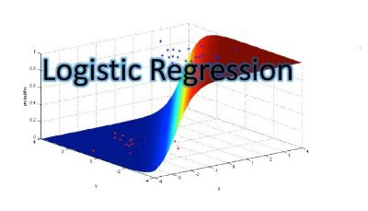






Modelo de Prevenção à Mortalidade no Parto O projeto – Tecnologias escolhidas

Slide 9
Modelo de Prevenção à Mortalidade no Parto
Apresentação pessoal
O projeto
Tecnologias escolhidas
Busca das bases
Padrão de projeto utilizado
A análise
Resultados obtidos
Pauta

Slide 10
Modelo de Prevenção à Mortalidade no Parto O projeto – Busca das bases
Google AI - Datasets
GCP - Public Datasets
Global Data Lab

Slide 11
Modelo de Prevenção à Mortalidade no Parto
Apresentação pessoal
O projeto
Tecnologias escolhidas
Busca das bases
Padrão de projeto utilizado
A análise
Resultados obtidos
Pauta

Slide 12
Modelo de Prevenção à Mortalidade no Parto O projeto – Padrão de projeto utilizado
raw-data
stage-data
model-data
Dados brutos
Dados preparados
Dados base para gerar o modelo estatístico

Slide 13
Modelo de Prevenção à Mortalidade no Parto
Apresentação pessoal
O projeto
Tecnologias escolhidas
Busca das bases
Padrão de projeto utilizado
A análise
Resultados obtidos
Pauta

Slide 14
Modelo de Prevenção à Mortalidade no Parto O projeto – A análise
Ir para o projeto!

Slide 15
Modelo de Prevenção à Mortalidade no Parto
Apresentação pessoal
O projeto
Tecnologias escolhidas
Busca das bases
Padrão de projeto utilizado
A análise
Resultados obtidos
Pauta

Slide 16
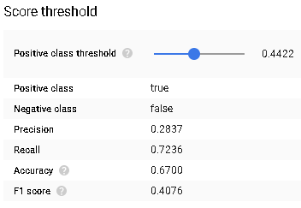
Modelo de Prevenção à Mortalidade no Parto O projeto – Resultados obtidos

Slide 17
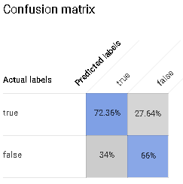
Modelo de Prevenção à Mortalidade no Parto O projeto – Resultados obtidos

Slide 18
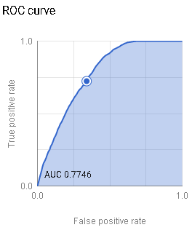
Modelo de Prevenção à Mortalidade no Parto O projeto – Resultados obtidos

Slide 19
Modelo de Prevenção à Mortalidade no Parto O projeto – Resultados obtidos

Slide 20
Modelo de Prevenção à Mortalidade no Parto
Obrigado!

